Slide 1
Escaneo de huellas dactilares
Diego Alejandro Gutierrez 67000
Channyke Rodriguez 67000121
Juan Pablo Guerra Porras 67000081

Slide 2
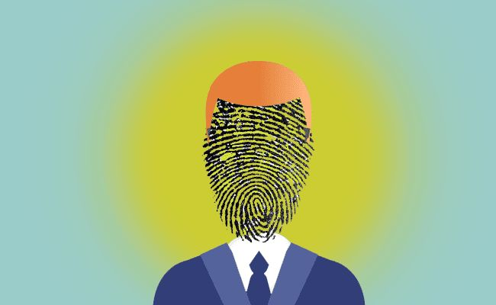
Introducción:
Para lograr un escaneo de este tipo es necesario un dispositivo de hardware capaz de capturar e identificar las huellas dactilares del usuario en cuestión con el fin de lograr una validación de un registro la primera vez de uso y una validación de identidad las veces siguientes.

Slide 3
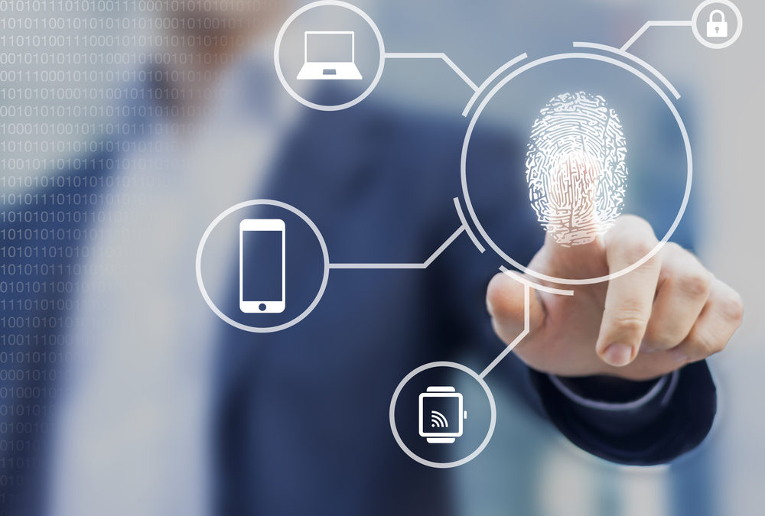
¿Que son?
Un escaneo de huella dactilares era hasta hace poco una tecnología bastante innovadora en el mundo real, donde veíamos películas futuristas con este tipo de dispositivos. En los últimos años, sin embargo, han comenzado a aparecer escáneres por todas partes: edificios de alta seguridad, telefonos móviles, entrada a oficinas e incluso en teclados de PC. Las huellas dactilares son un marcador único para cada persona. En los últimos años la biometría dactilar está tan metida en la sociedad que nos resulta normal ver en algunas instalaciones el uso de detectores de huella dactilar para el acceso de personas. Incluso los ordenadores portátiles introducen sensores de huella dactilar para el inicio de sesión por parte del usuario previamente registrado.

Slide 4
descripción de su funcionamiento y sus elementos
Los elementos distintivos de las huellas dactilares que utiliza la biometría para la verificación son esencialmente los patrones de crestas, surcos y las minucias que estos forman. Los procedimientos de captura, almacenaje y análisis de las huellas dactilares han cambiado con el paso del tiempo. En la actualidad, el proceso típico de registro consiste en la captura de una imagen digital, la extracción de características distintivas, el almacenaje en una base de datos digital y, si es el caso, la comparación con imágenes almacenadas.
El lector huella digital funciona colocando el dedo sobre un sensor, donde se digitaliza el dedo del usuario, captura la imagen tridimensional de la huella dactilar, la cual se compara con una imagen de la huella dactilar del usuario previamente capturada para comprobar su correspondencia.
La identificación de la huella dactilar mediante una serie de datos biométricos y que se comprueban con una base de datos previamente introducida contribuye a tener un mayor control sobre el acceso a las instalaciones de la empresa ( y/o dispositivos ) y una mayor seguridad.

Slide 5
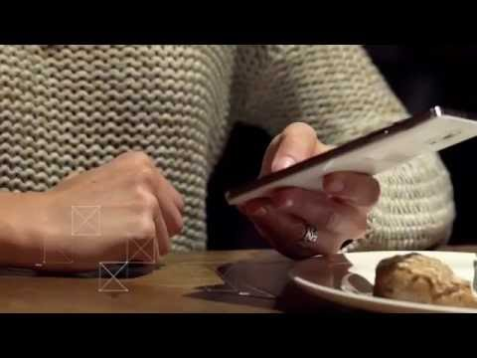
¿Cómo funcionan?

Slide 6
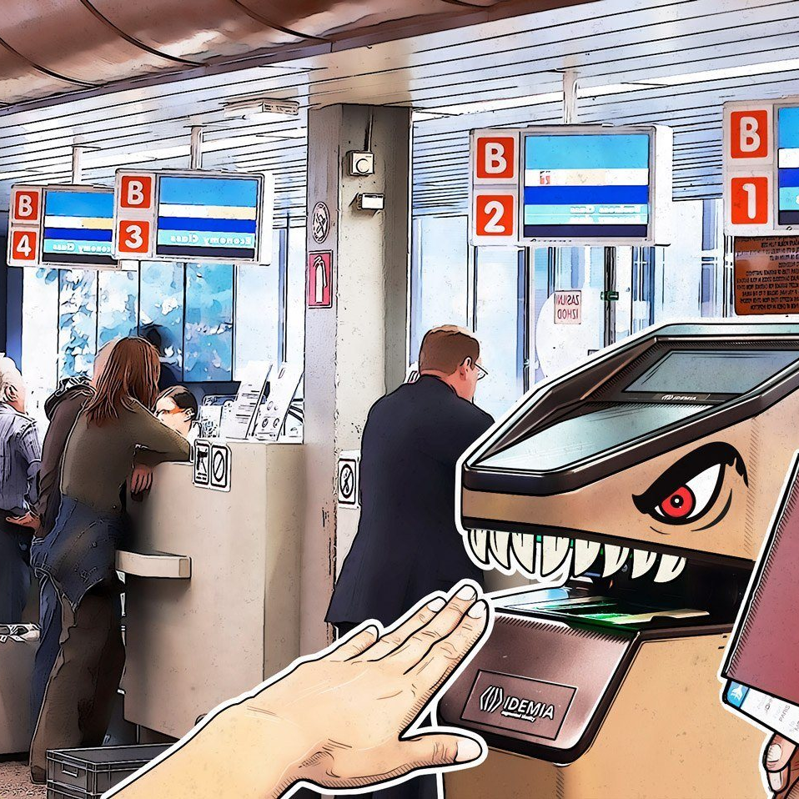
ventajas de escaneo de huellas dactilares
Sistema de identificación precisa
Tiempo óptimo de verificación en el sistema
Omisión de contacto
Combinación de Velocidad y precisión en la lectura y procesamiento de información
Superioridad de autentificación biométrica debido a su conveniencia a los vectores de ataques comunes
No se lidia con la actualización de contraseñas

Slide 7
desventajas de escaneo de huellas dactilares
Costes. Es necesario hacer una inversión significativa en biometría para seguridad
Violación de datos. Las bases de datos biométricas pueden ser hackeadas
Monitorización y datos. Los dispositivos biométricos, como los sistemas de reconocimiento facial, pueden limitar la privacidad de los usuarios
Sesgo. El aprendizaje automático y los algoritmos tienen que ser muy avanzados para minimizar el sesgo demográfico biométrico
Falsos positivos e imprecisiones. Es posible que ocurran falsos rechazos y falsas aceptaciones que impidan a los usuarios acceder al sistema
‘ alerta de skimers para la suplantacion de identidad

Slide 8
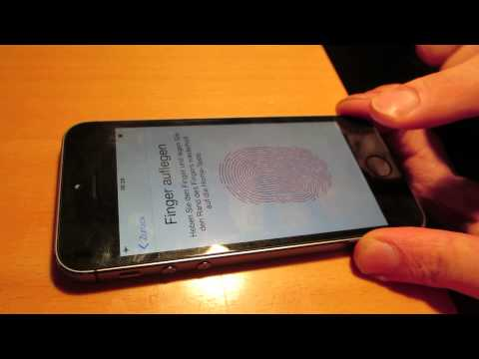
Hacking iphone 5s touchid

Slide 9
Leyes, normas o regulaciones
En Colombia solo ha existido una regulación para el uso de estos dispositivos, esto debido a la pandemia y emergencia del covid 19 durante el año 2020.
Existe una cooperación internacional entre los países miembros de la interpol para el cotejo de huellas dactilares por medio de una base de datos de nivel internacional llamada Sistema Automático de Identificación Dactilar (SAID)

Slide 10
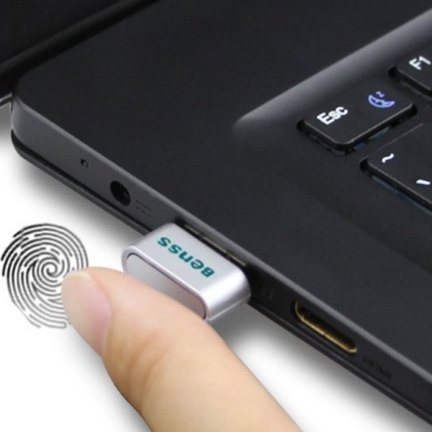
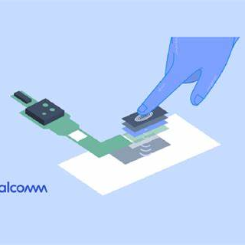
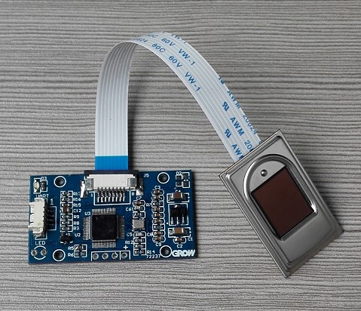
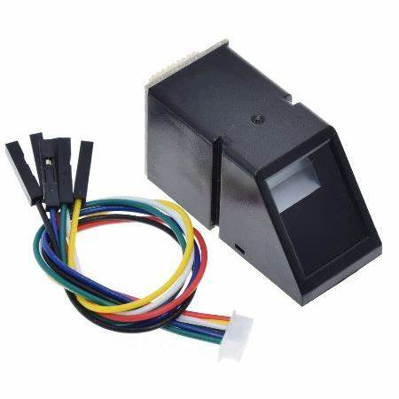
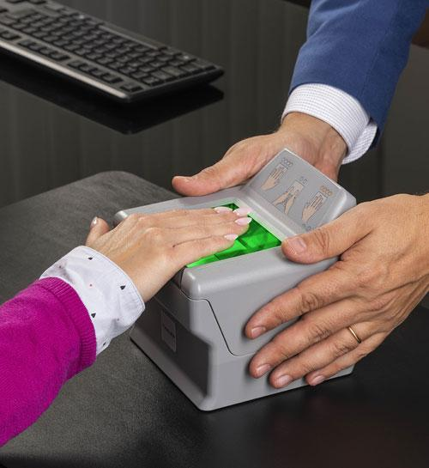
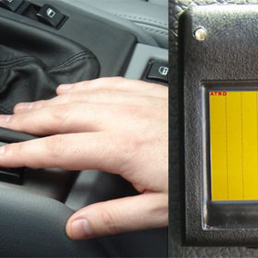
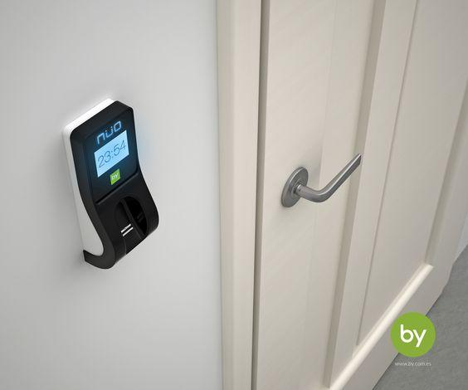
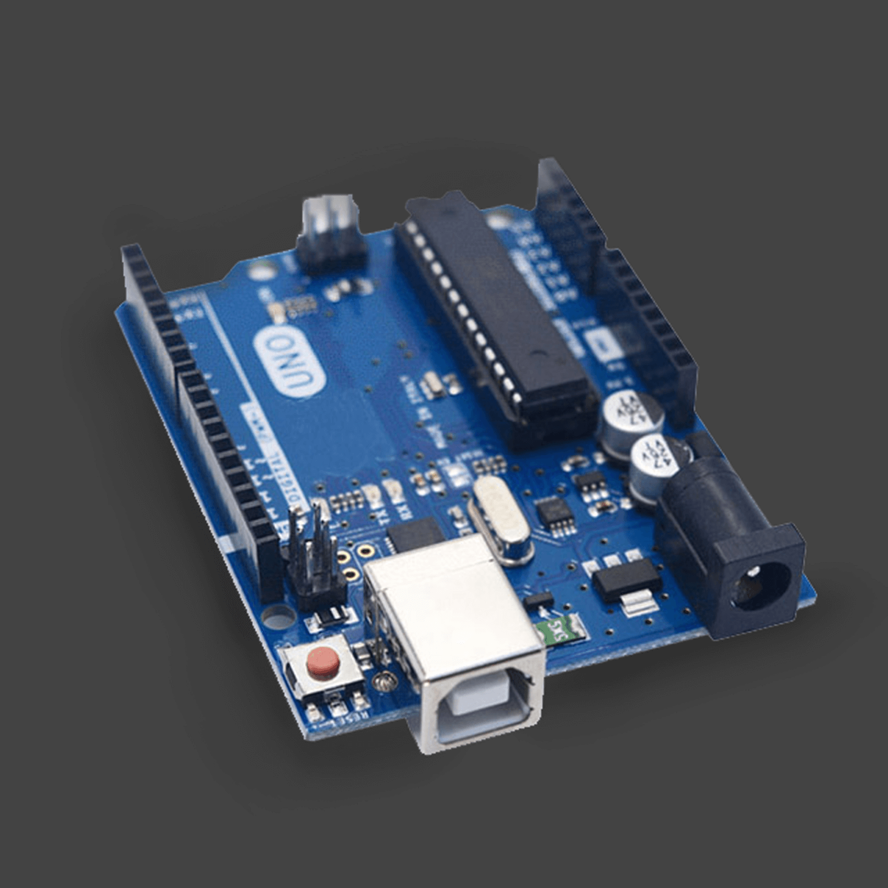
PRODUCTOS QUE UTILIZAN ESTA TECNOLOGÍA
Windows hello
Qualcomm 3d sonic sensor
sensor de huella r306
Sensor de huella As608
SENSOR ATDR M10
Arduino uno
escaner thales dactyscan84c
Lector de huella nuo

Slide 11
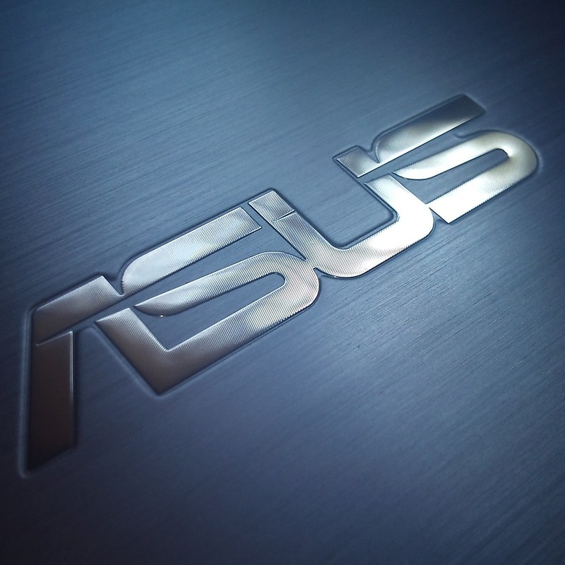



empresas que implementan esta tecnología
asustek computer inc.
xiaomi corporation
samsung electronics
dell

Slide 12
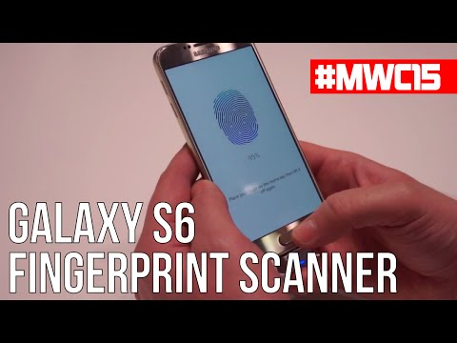
¿Cómo funcionan?

Slide 13

Características de las BD que guardan la información biométrica:
Una persona se registra con el sistema cuando una o más de sus características físicas y de conducta es obtenida.
Se procesa la información obtenida mediante un algoritmo numérico.
Plantilla biométrica.
Los AFIS (Sistema de Identificación Automática de Huellas Digitales) están vinculados a bases de datos del registro civil.

Slide 14



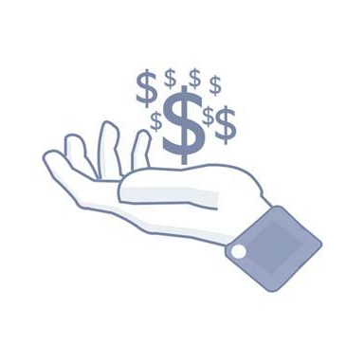
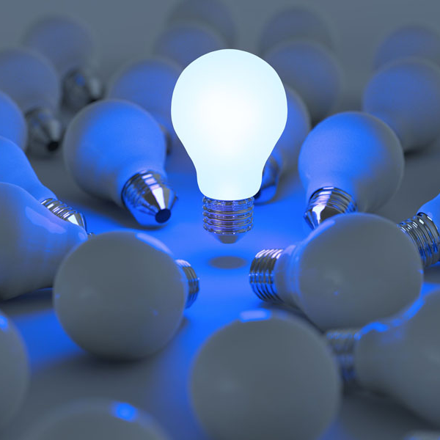

Viabilidad de su implementación
LLave de acceso única
Facilidad de uso
Evita el uso de elementos falsificables o clonables
Escáneres de huellas digitales
Disminución de costos
Nivel de autenticación alto
Se evita perdida o olvido de contraseña

Slide 15
referencias
Escáner de huellas digitales sin contacto y con detección de microgotas de sudor | Blog oficial de Kaspersky
https://www.redalyc.org/journal/4577/457769655019/457769655019.pdf
https://www.miteksystems.com/es/blog/ventajas-y-desventajas-de-la-biometria-digital

